Slide 1
§ 8 Антифашистское сопротивление на оккупированных территориях

Slide 2
План урока
Движение Сопротивления
Партизанское движение
Подпольная борьба

Slide 3
1. Движение Сопротивления

Slide 4
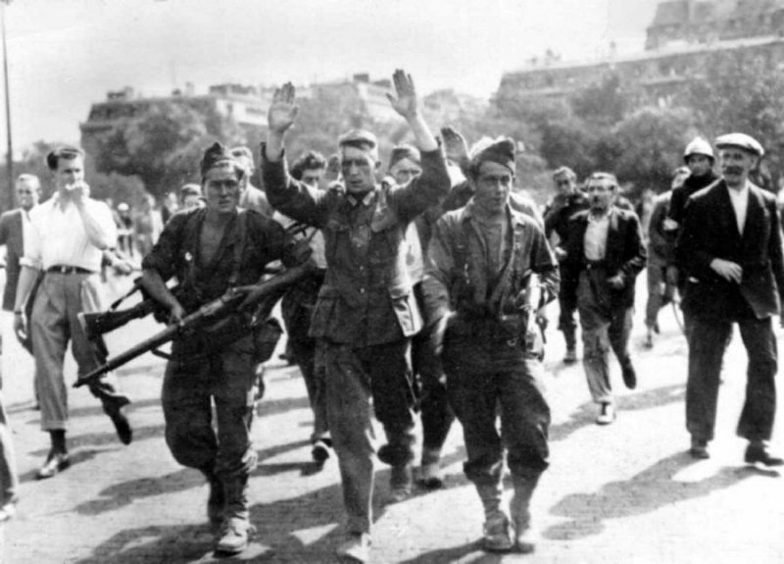
Движение Сопротивления
совокупность вооруженной, экономической и идеологической форм борьбы населения захваченных стран против германского оккупационного режима за свободу и национально-государственную независимость

Slide 5
Формы сопротивления
партизанское движение
подпольная борьба
агитационно-пропагандистская деятельность
экономический саботаж
невыполнение директивных указаний и приказов военно-оккупационных властей

Slide 6
Формирования движения в Европе
Уже с осени 1939 г. стали возникать очаги антигерманского сопротивления в Польше
Силы французского движения Сопротивления в начале июля 1941 г. объединились в Национальный фронт, целью которого было освобождение Франции от немецко-фашистских захватчиков
В мае 1943 г. был образован Национальный совет сопротивления, объединивший все антифашистские силы Франции
Наиболее широкий размах антигерманское сопротивление приобрело в Югославии. Уже осенью 1941 г. в отрядах югославских партизан было около 70 тыс. человек. Они освободили от врага ряд районов страны
В ноябре 1942 г. была сформирована Народно-освободительная армия Югославии

Slide 7
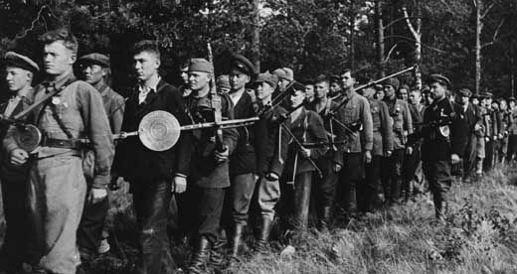

Slide 8
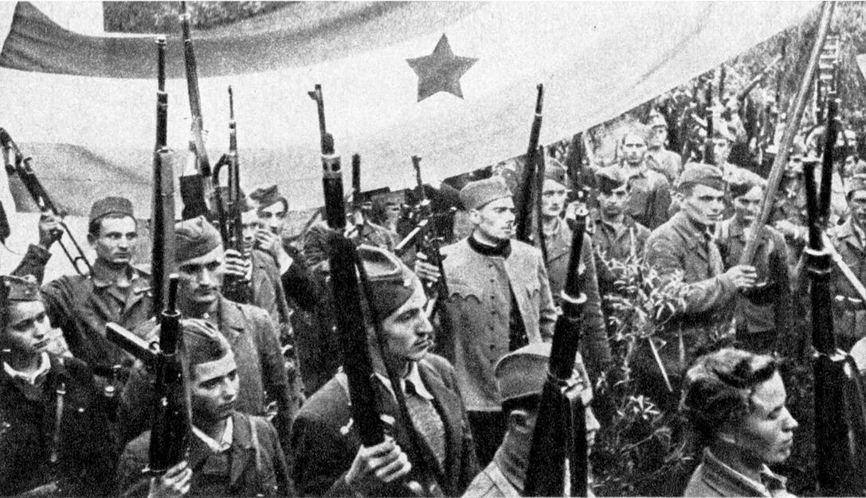

Slide 9
2. Партизанское движение

Slide 10
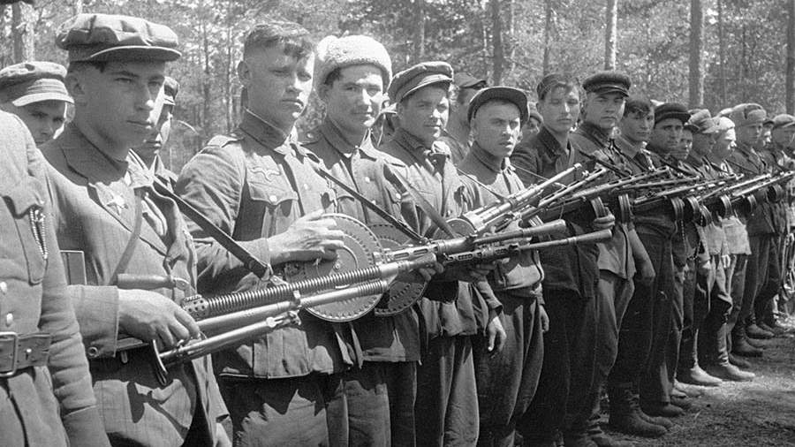
Партизан
добровольный участник вооруженной борьбы на занятой противником территории

Slide 11
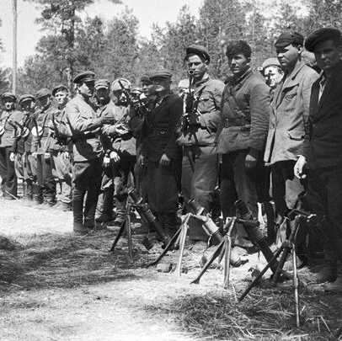
Партизанское движение
вооруженная борьба широких слоев населения, объединенного в организованные формирования на оккупированных территориях, против агрессоров за свободу и государственную независимость

Slide 12
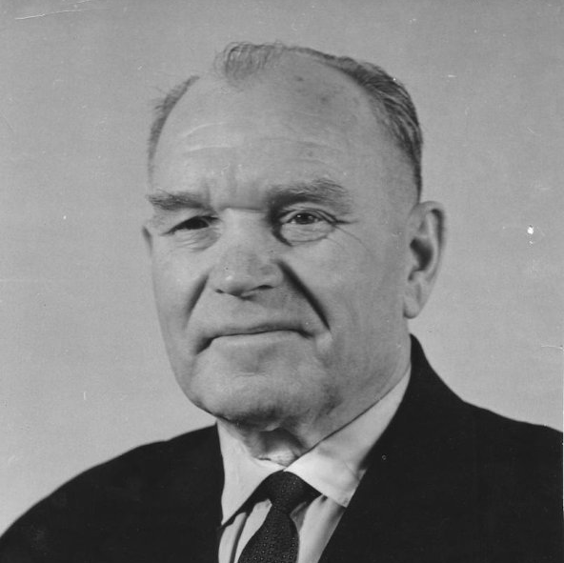
Василий Захарович Корж
В первые месяцы войны организовал партизанский отряд на территории Пинского района

Slide 13
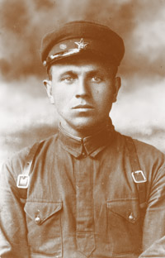
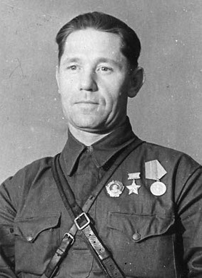
Бумажков Т.П. и Ф. И. Павловский

Slide 14
Особенности формирования партизанских отрядов
Партизанское движение имело общенародный характер
Бригады и отряды пополнялись за счет местного населения
Партизаны защищали интересы народа и опирались на его поддержку
Уже в конце 1941 г. в тылу врага сражалось свыше 2 тыс. партизанских отрядов общей численностью 90 тыс. человек

Slide 15
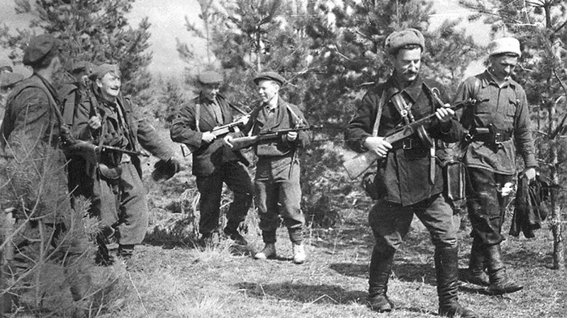

Slide 16
Особенности партизанских отрядов
Первоначально отряды были небольшими по численности — 25—70 человек. Постепенно они разрастались до 100—350 человеки
Возглавляли отряд командир, комиссар и начальник штаба. В отряд входили 3—4 роты. Каждая из них состояла из двух-трех взводов по 20—30 человеки
Для выполнения специальных заданий в отрядах создавались диверсионные, разведывательные, пропагандистские группы
Обеспечением жизнедеятельности партизан занимались хозяйственные подразделения

Slide 17
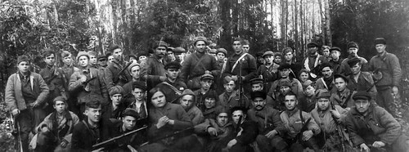
Партизанская бригада
бригада объединяла 3—7 отрядов общей численностью до тысячи и более человек

Slide 18
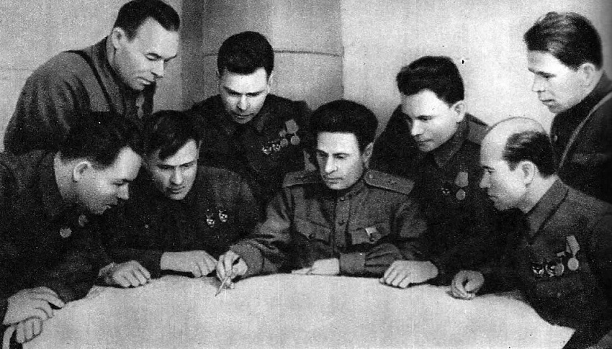
30 мая 1942 г. – создание Центрального штаба партизанского движения (ЦШПД)

Slide 19
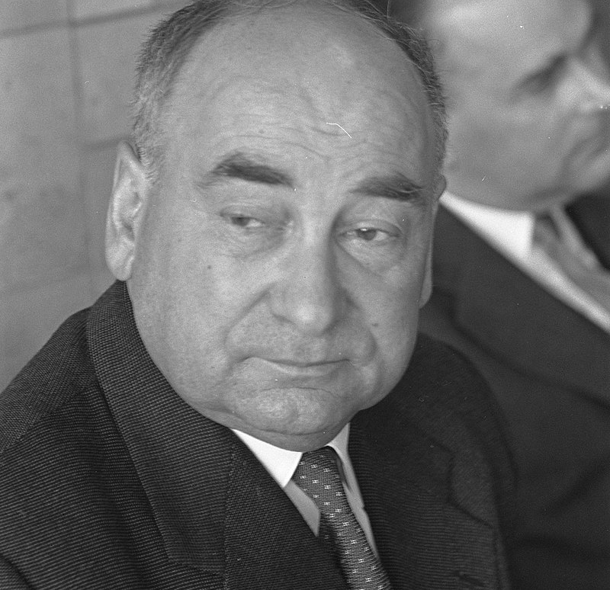
Пантелеймон Кондратьевич Пономаренко
советский партийный и государственный деятель. 1-й секретарь ЦК КП(б) Белоруссии (1938—1947) и глава правительства Белорусской ССР (1944—1948), начальник Центрального Штаба партизанского движения (1942—1943, 1943—1944)

Slide 20
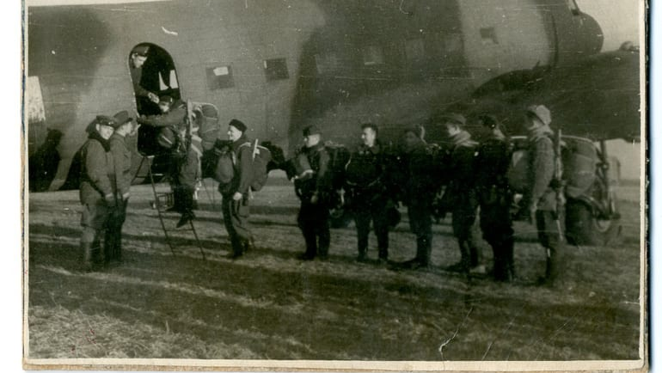
9 сентября 1942 г. – создание Белорусского штаба партизанского движения (БШПД)

Slide 21
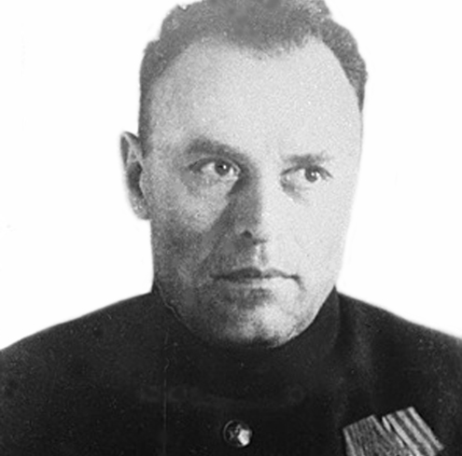
Пётр Захарович Калинин
С сентября 1942 года возглавлял Белорусский штаб партизанского движени

Slide 22
Этапы партизанского движения
Первый этап (июнь 1941 — ноябрь 1942 г.)
Организация и развитие партизанского движения
Второй этап (ноябрь 1942 – декабрь 1943 г.)
Массовое развитие партизанского движения
Третий этап (декабрь 1943 – июль 1944 г.)
Заключительный период. Освобождение Беларуси

Slide 23
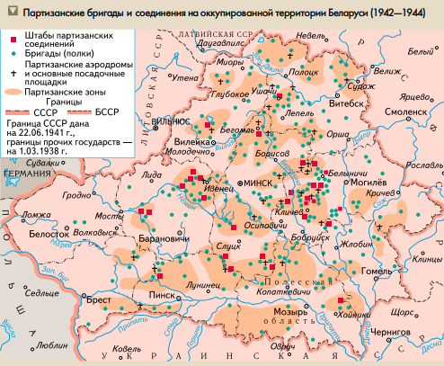
Партизанские бригады и соединения

Slide 24
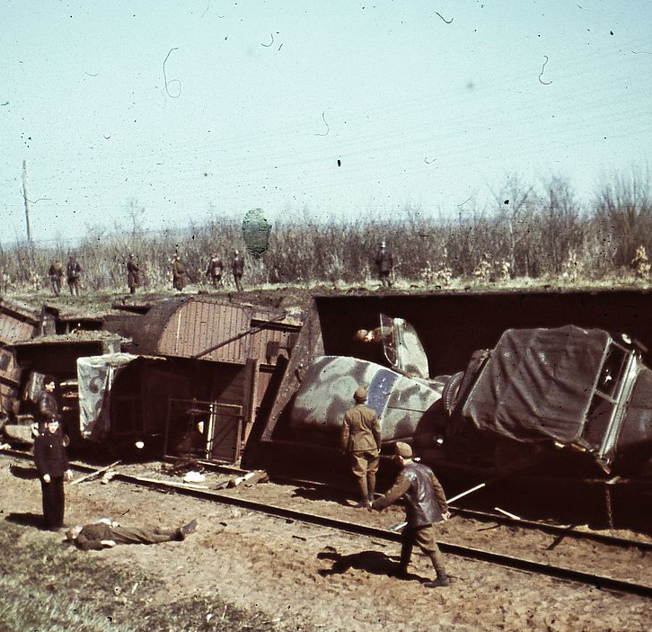
Рельсовая война
действия партизан с целью нарушения работы железнодорожного транспорта противника и вывода из строя перевозимых по железной дороге живой силы, техники и материальных средств.

Slide 25
Значение партизанского движения
Численность белорусских мстителей превышала 374 тыс. человек
Деятельность партизан требовало от оккупационных властей держать на территории Беларуси значительные силы, что не позволяло задействовать их на фронте
Партизаны успешно срывали планы по снабжению фронта техникой, боеприпасами и живой силой
Партизаны активно действовали и совместно с частями Красной Армии, при освобождении территории Беларуси

Slide 26
3. Подпольная борьба

Slide 27
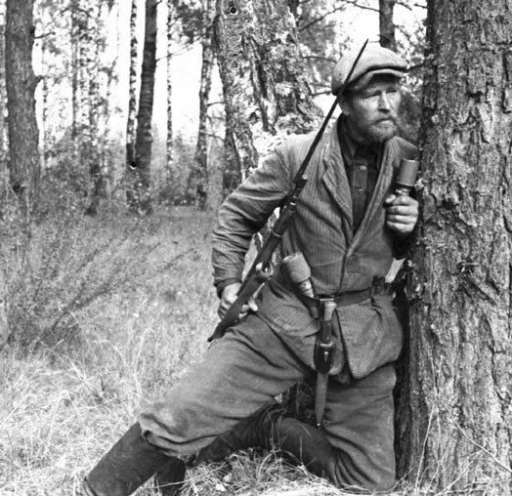
Подпольная борьба
нелегальная деятельность органов и организаций, а также отдельных представителей из числа местного населения, осуществлявшаяся на захваченной врагом территории и направленная на срыв оккупационной политики и восстановление национально-государственной независимости

Slide 28
Особенности организации
В большинстве оккупированных городов были созданы нелегальные организации и группы
Была создана система нелегальных партийных органов и организаций
Деятельность подпольщиков осуществлялась в условиях строгой конспирации
Подпольщики занимались подрывной и разведывательной деятельностью, а также агитацией

Slide 29
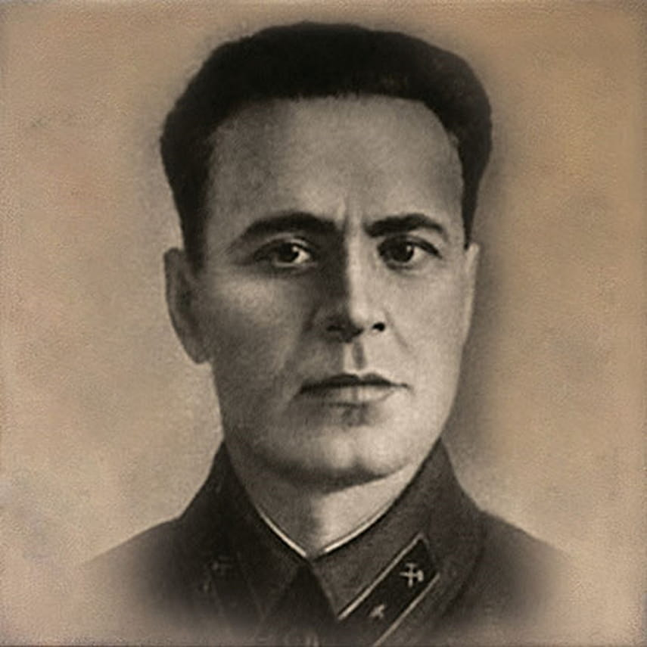
Константин Заслонов
Подпольщик Орши. Устроился на железную дорогу и организовывал деверсии

Slide 30
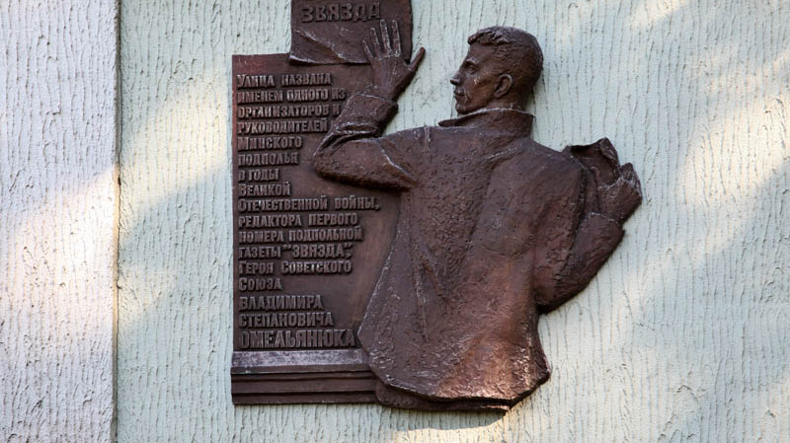
Минск - "стреляющий город"

Slide 31
Особенности организации
В патриотической борьбе активно участвовали комсомольско-молодежные организации. Их деятельностью руководил ЦК ЛКСМБ
Всего на оккупированной территории было создано 10 областных и 213 межрайонных, городских и районных подпольных комитетов ЛКСМБ
Им подчинялись 2600 первичных организаций партизанских формирований и около 3335 местных подпольных комсомольско-молодежных организаций

Slide 32
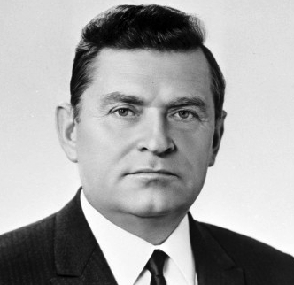
Кирилл Трофимович Мазуров
Советский партийный и государственный деятель. С начала войны на фронте. С сен тября 1942 г. находился на оккупированной территории Беларуси, представитель Центрального штаба партизан ского движения в партизанских соединениях, член Мин ского подпольного обкома КП(б)Б, секретарь ЦК ЛКСМБ. С 1943 г. на комсомольской и партийной работе. С 1953 г. Председатель Совета Министров БССР, в 1956—1965 гг. первый секретарь ЦК КПБ

Slide 33
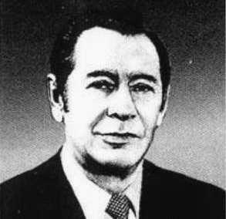
Пётр Миронович Машеров
Советский партийный и государственный деятель. Герой Советского Союза, Герой Социалистического Труда
В августе 1941 г. создал и возглавил Россонское патриотическое подполье. С апреля 1942 г. командир партизанского отряда имени Н. А. Щорса, действовавшего в Россонском, Дриссенском, Освейском районах БССР, в соседних районах РСФСР и Латвийской ССР. С марта 1943 г. комиссар партизанской бригады имени К. К. Рокоссовского Витебской области. С сентября 1943 г. первый секретарь Вилейского подпольного обкома ЛКСМБ

Slide 34

Дополнительные материалы

